Slide 1

Рынок капитала. Фондовый рынок.

Slide 2
Источники финансирования фирмы
Привлечение инвестиций (attracting investment) —вложение фирмой или лицом средств в денежной или физической форме в данную фирму.
Реинвестирование прибыли (reinvesting profit) — вложение в производство прибыли, оставшейся в распоряжении фирмы после уплаты налогов.
Заимствование (borrowing) — получение средств в виде займа в банке или через продажу облигации на условиях платности, срочности и возвратности.
Гранты (grants) — получение взноса в денежной или физической форме, возврата которого не требуется.

Slide 3
Капитал
(capital) — это накопленные физические ресурсы (здания, оборудование, машины) и финансовые сбережения, используемые для производства и финансирования производства экономических благ.
В широком смысле капитал — это все, что приносит его владельцу доход.

Slide 4
Три вида капитала
Физический капитал — все, что создано трудом человека и используется для превращения ресурсов в экономические блага.
Финансовый капитал — денежные средства, на которые фирма покупает физический капитал.
Человеческий капитал — люди, которых нанимает фирма, поскольку они своим трудом создают добавленную стоимость и приносят фирме доход.

Slide 5

Инвестиции
(investment) — увеличение капитала фирмы с целью извлечения дохода.

Slide 6

Ставка процента
(interest rate) — отношение годовой суммы процента к сумме денег, взятой в кредит.

Slide 7
Ценная бумага
(security) — документ, который закрепляет имущественные и неимущественные права владельца.
Цена ценной бумаги называется курсом.

Slide 8
Виды ценных бумаг
Акция (stock — амер., share — англ.) — удостоверение собственности.
Облигация (bond) — удостоверение долга.
Опцион (option) — удостоверение права владельца ценной бумаги на покупку или продажу другой ценной бумаги в предусмотренный в ней срок по зафиксированной цене.

Slide 9
Другие виды ценных бумаг:
чек — указание чекодателя банку выплатить чекодержателю указанную в чеке сумму;
вексель — долговое обязательство
дериваты — производные ценные бумаги.

Slide 10
Виды акций
обыкновенные (ordinary stocks), которые дают владельцу право голоса на собрании акционеров и право на получение дивидендов в зависимости от прибыли общества
привилегированные (preferred stocks), которые не дают права голоса на собрании акционеров, но гарантируют владельцу приоритет в получении дивидендов — части прибыли.

Slide 11

Фондовый рынок
рынок капитала (capital market) — рынок, на котором осуществляется купля и продажа ценных бумаг и других финансовых инструментов.

Slide 12
Участники фондового рынка
Эмитенты (issuers) — фирмы и другие организации, нуждающиеся в финансировании и выпускающие ценные бумаги на продажу, и другие владельцы ценных бумаг, которые ранее их купили на рынке.
Инвесторы (investors) — покупатели на фондовом рынке. Покупая ценные бумаги, они превращают свои сбережения в инвестиции.

Slide 13
Фондовая биржа
(stock exchange) — фирма — организатор торговли на рынке ценных бумаг.
Сегменты фондовой биржи:
фондовый рынок — торговля частными акциями и государственными облигациями
валютный рынок — торговля иностранной валютой
срочный рынок — сделки с исполнением в определенную дату в будущем

Slide 14
Функции фондовой биржи:
разработка правил;
организация;
контроль;
раскрытие информации.

Slide 15
Профессиональные участники фондового рынка
Брокер (broker) — юридическое или физическое лицо, совершающее сделки с ценными бумагами от имени и за счет клиента или от своего имени и за счет клиента.
Дилер (dealer) — юридическое лицо, являющееся коммерческой организацией, торгующее ценными бумагами от своего имени и за свой счет.
Управляющий (manager) — фирма, которая от своего имени за вознаграждение управляет принадлежащими третьим лицам ценными бумагами.
Клиринговая организация (clearing house) — фирма, занимающаяся расчетами по сделкам с ценными бумагами.
Депозитарий (depository) — фирма, оказывающая услуги по хранению сертификатов ценных бумаг и учету перехода прав на них.

Slide 16
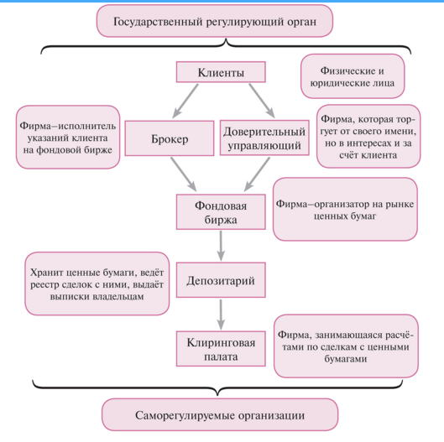
Участники фондового рынка

Slide 17
Котировка
(quote) цена ценной бумаги на бирже
Листинг (listing) — регистрация ценной бумаги на бирже и включение ее в котировальный список.
Делистинг (delisting) — исключение ценной бумаги из котировального списка.

Slide 18
Доходность и риск
ВЫСОКИЙ РИСК деривативы, опционы, фьючерсы
СРЕДНИЙ РИСК акции, облигации частных фирм
НИЗКИЙ РИСК банковские вклады, государственные облигации
Риск
Доходность

Slide 19
Инвестиционные показатели
Рыночная капитализация (market capitalization, MCAP) — рыночная стоимость компании, количество размещенных обыкновенных акций, умноженное на текущую рыночную цену одной акции.
Отношение цены акции компании к годовой выручке на акцию (price per share/sales per share, P/S).
Отношение цены акции к годовому объему чистой прибыли (price per share/earning per share, P/E).

Slide 20

Гарри Маркович
(род. 1927), американский экономист и математик.
В статье “Выбор портфеля” (1952) предложил математическую модель составления набора ценных бумаг в портфеле инвестора для максимизации прибыли.
Один из родоначальников теории финансов и финансового управления фирмой.
Предложил способы сопоставления рисков и доходности ценных бумаг, методы анализа финансового положения фирмы.

Slide 21
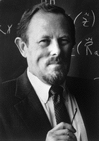
Уильям Шарп
(род.1934), американский экономист.
В статье “Цена акционерного капитала” (1964) опубликовал модель оценки капитальных активов (Capital Asset Pricing Model, CAPM) — прогнозирования цены акций на основе оценки риска и ожидаемого дохода.
Показал, что инвестор может снизить риск путем комбинации безрискового капитала и оптимального портфеля рискованных ценных бумаг.

Slide 22
Выводы (1)
Фирма может финансировать свою деятельность путем:
привлечения инвестиций,
реинвестирования прибыли,
привлечения заемных средств,
получения грантов.
Инвестиции — увеличение капитала фирмы с целью извлечения дохода.
Если инвестиции осуществляются за счет займа, фирма платит процент за право временного пользования капиталом банка.

Slide 23
Выводы (2)
Существует три основных вида ценных бумаг — документа, закрепляющего имущественные и неимущественные права владельца:
акции — удостоверение собственности,
облигации — удостоверение долга,
опцион — удостоверение права на покупку или продажу другой ценной бумаги в предусмотренный в ней срок по зафиксированной цене.

Slide 24
Выводы (3)
Фондовый рынок — механизм превращения свободных сбережений в инвестиции путем продажи ценных бумаг.
На этом рынке действуют дилеры, брокеры и другие профессиональные участники, многие из которых торгуют через фондовую биржу.

